Slide 1
● 10대 안전철칙 | 1. 가동설비 접근 및 점검•수리 금지 | 2. 추락위험개소 안전대 미체결 시 진입금지
 | 3. 폭발•인화성 물질주변 화기 취급금지 | 4. 중량물•중장비 작업반경 내 접근금지
 | 5. 산소•유해가스 측정 전 밀폐공간 진입 금지 | 6. 전원 차단 및 점검 전 전기작업 금지
 | 7. 작업 전 현장 TBM, 작업 중 지적확인 (위험시 작업중지권 사용) | 8. 수리 작업 시 ILS 절차 준수
 | 9. 모든 작업 시 안전CCTV 촬영 | 10. 규정에 맞는 안전보호구 착용
● 포스코PR테크 안전활동 | 1. Work Order 별 위험성 평가의 PDCA Cycle 일상화 활동 2. 작업단계 별 JSA 공유/복명복창 실시 3. 장비건전성 확인/점검 4. 5분 현장 안전점검 5. 비정상 상황 발생 시 → 임의작업금지 → Gather Talk 활동 6. 작업 전/중 위험요인 발굴 시 작업중지권 적극 사용 7. 손 대용 치공구 활용
● 작업 목적 : 수리작업을 통하여 설비상태를 최적으로 유지하기 위함
● 작업 대상
No | Item | Description | UOM | 작업장소 | 설치개소
 |  | 크레인 주행 Wheel 교환 | 대 | - | -
● 작업개요
요소작업명 |  | 크레인 주행 Wheel 교환
중점 관리 사항 | 환경 | 크레인 Crab 상부 분진 비례
 | 안전 | 1. 중점관리사항 ㅇ크레인 탑승절차 프로세스 준수 - 전원 차단 및 ILS 시건상태 - 중량물 취급 상태 - 적정공구 활용 상태 - 고소작업 안전대 활용 상태
 |  | 2. 정비작업용 각종 유틸리티 사용 관련 수행사항 ㅇ Utility 인출 전 운전, 정비, 외주 3자가 현장에서 만나 Utility 인출점 합의 및 Gas 검지 내용을 TBM용지에 기록 - 사용 Utility 연결 전 P&ID도면 확인으로 실제 사용할 Utility 인지 반드시 확인 할 것 (배관 도색 및 VM에 문제가 있을 수 있음) ㅇ Utility 사용완료 후 운전, 정비, 외주 3자가 현장에서 만나 Utility 사용 완료를 확인하고 TBM용지에 Sign하여 기록 ㅇ Utility 인출 후 운전, 정비, 2자의 표찰은 게시 되어 있어야 하고, 정비 담당자의 표찰 후면에 Utility 사용 용도 및 차단 발생시 발생될 수 있는 위험을 기재한다 (경고문 작성 주관 : 정비 담당자) ㅇ Utility 관련 V/V 조작은 운전측에 조작의뢰하며 작업수행자는 V/V조작금지

Slide 2
중점 관리 사항 | 안전 | 3. 안전보건지침 ㅇ화기작업 안전지침 (A-I-046-PPRT) ㅇ인력 운반작업 지침 (A-I-057-PPRT) ㅇ포항소 크레인 관련 정비작업 안전지침 (A-I-079-PPRT) ㅇ크레인 신호,줄걸이작업 안전지침 (A-I-055-PPRT) ㅇ안전위생보호구 착용 및 관리지침 (A-I-006-PPRT) ㅇ고소작업 안전지침 (A-I-048-PPRT)
 |  | 4. 재해사례 ㅇ2023.10.30 2연주 T4 Crane 주행 Gear Coupling 점검을 위해 Line Shaft를 체인블럭으로 고정 후 점검작업 수행Coupling 하부 Bolt가 풀리지 않아 상부 볼트만 풀고 Gear 점검 실시 (비정상 작업)점검후 조립중 Coupling Bolt가 조립되지 않아 재해자는 하부를 확인하기 위해 Coupling과 구조물 사이에 손을 짚고 상체를 숙여 확인함동료 작업자가 Coupling Cover를 움직이는 순간 체인블럭으로 고정중인 Coupling (약 100Kg) 과 구조물 사이에 작업자 손까락이 끼임
 |  | 5. Near Miss ㅇ2012.05.22 1선재 BL01A 주행 Wheel 교환작업 중 해머로 손가락 격돌 ㅇ2017.02.28 2후판 열처리 #5주행 Wheel 교환중 얼굴 찰과상
 |  | 6. 화재사례 ㅇ해당사항없음
 |  | 7. 보건사항 ㅇ보안경 착용 ㅇ방진 Mask 착용 ㅇ방염복 ㅇ귀마개 착용
작업 준비 사항 | 안전 보호 장구 | 보안경, 안면보호구, 그네식 안전대(2중고리), 방진 Mask, 방염복, 피장갑
 | 소요 공기구 | ㅇHYD' Crane 30ton ㅇ카고 크레인 차량 1대 ㅇShock Spanner 1set ㅇSingle Spanner 1set ㅇHYD' Jack (100 Ton) 1~2ea ㅇChain Block (1 Ton) 1~2ea ㅇ라쳇렌치 1set ㅇ체인블록 1~2대 ㅇWire Rope(줄걸이) ㅇ산소, 전기용접기 각1대 ㅇWheel 굴림 받침대(Wheel 교환 시 전용 치공구) 1~2ea ㅇ섬유 Rope(Φ12 이상) ㅇSling Wire Rope(Φ12 이상) ㅇ소화기, ILS Key, 안전 펜스 ㅇImpact Box Wrench 1~2대 ㅇHammer 2ea ㅇ복스알 1set ㅇ전기릴선 1~2대 ㅇ현수막, 간이 Stopper, 깃발 ㅇ무전기 충전상태 확인(작업기간 중 충분한 배터리 확보, 예비 배터리 준비)2대

Slide 3
안전 기준 | 작업 전 안전조치 | 전원차단 ILS실시 - Main 또는 구간 Trolley, Main Trolley 전원차단 후 확인자 표찰 게시 충돌방지 간이 Stopper, 깃발 - Rail Stopper는 Buffer Stopper에서 5m 이상 안전거리 확보 설치 ※ 단, 조업간섭 사항 발생시 협의 후 설치위치 거리 조정 (동일 Line 타 크레인 운전자와 TBM+ 실시) ※ Rail Stopper 설치 예외조항 동일선상에 병렬로 크레인이 있는 경우 점검, 수리 작업 시 Rail Stopper를 설치하여야 하나 아래와 같은 경우는 설치를 아니 하여도 된다. 1) Trolley 전원이 차단되어 동일선상의 모든 크레인에 전원이 공급되지 않은 상태. ​2) 동일 선상 수리외 크레인 주행 전원이 차단되어 있는 경우. (단, 수리 크레인 작업자는 수리외 크레인의 전원에 ILS시건 실시) 3) 전기실 및 운전실내에서 작업으로 충돌 시 하부로 추락할 위험이 없는 장소에서 작업수행. 4) 30분 이내의 점검, 수리작업으로 시간이 짧게 소요되는 작업으로 감시자를 배치하고 작업수행. (단, 주행로상이나 그 밖에 주행 크레인이 근로자와 접촉할 우려가 있는 장소는 제외) 상부 작업 중 현수막 설치(하부 보행자 인지 가능 높이) 하부 작업구역 통행제한 안전펜스 설치
 | 화기작업 | 불티비산 방지포 설치 화재감시자 배치 소화설비 배치(소화기 등) 인화성 물질 격리 안전보호구 착용(방염복, 용접보안면 등) ※ 화기작업자 일회용 작업복 착용금지
 | 고소작업 | 안전대 착용 및 고리 체결 안전대 지지 불가 개소는 안전걸이대 설치 후 작업 실시 Girder에서 Crab 상부로 이동시 안전난간이 설치된 통행로로 이동 통로끝 개구부 등 추락위험 장소가 있을 시 난간대 설치 상부에서 공기구, 자재 낙하되지 않도록 안전조치 및 하부 출입 통제구역 설정, 상, 하부 동시작업 금지
 | 안전대 착용기준 | 크레인 상부 전 지역 및 추락 위험개소 안전대 착용 의무화 Hand Rail이 한쪽에만 있을경우 반드시 안전대를 걸고 작업위치까지 이동 고소 추락위험 개소는 이중 안전고리 줄 사용 이중 안전고리 사용은 안전난간을 벗어난 추락 高 위험 지역에서 필히 착용한다 - Rail 관련작업, Wheel 교환작업, Trolley 애자 작업, Hanger Cable 교환 등에 적용 - 안전 고리 줄 사용자 및 작업자는 회전체 안전거리(2m 이상) 반드시 격리 전기실, 기계실 내부 추락 위험이 없는 개소는 안전밸트 미 착용 (단 전기실, 기계실을 벗어날 경우 안전대 착용) 사용하지 않은 안전고리는 안전대에 고정시켜 느슨하지 않도록 한다. 안전대 이상 유무를 작업시작 전에 필히 점검한다(마모,절단,풀림,변색,균열,변형 등)
 | 중량물 작업 | 중량물 하부 출입통제 및 이동금지 안전기준에 맞는 줄걸이 용구 사용 ※ Sling Wire Rope(Φ12 이상, 2본) 중량물 작업시 보조기구(치공구, 보조 유도로프 등) 사용 중량물 줄걸이시 외줄걸이 금지 중량물 취급계획서 작성
 | 비정상 작업 | 비정상 작업이 발생되면 즉시 작업 중지, 대책 수립 후 TBM을 실시하고 작업 이행

Slide 4
크레인 승,하차 프로세스 | 크레인 승,하차 시 공통 사항 | 통행로 출입문(Level 3)은 작업자가 설비운영자 (설비운전자 또는 포스코 담당자)가 같이 동행 후 출입문을 해제하고, (이때 정비작업자는 출입문에 정비작업중 안전표찰 게시한다) 설비운영자와 크레인 탑승전까지 동행한다. 작업자는 입회할 운전자(동행자)와 함께 크레인에 승차 한다. 크레인 승,하차시에는 지정된 탑승구를 이용하고, 크레인 정비작업 등으로 지정된 탑승구를 이용하지 못할 경우, 이동식 계단 (사다리)를 설치한 후 그 장소에서 승,하차를 실시하고 안전대는 체결하지 않는다. 이동식 계단 설치가 불가능한 작업 발생시 설비운영자가 동행하여 함께한 위치에서 승,하차를 실시하고 안전대는 체결하지 않는다. 4. 유/무인크레인과 같은 운전방식이 2가지 이상인 크레인은 다른 운전방식으로 전환하지 못하도록 운전선택 S/W에 ＂정비 중“ 표찰을 부착하여 운전모드가바뀌지 않도록 한다. ( S/W가 지상에 있으면 지상에서 조치 후 탑승, Crane에 있으면 탑승 후 우선 조치)
 | 유인 크레인 | ① 운전자와 승,하차자와의 연락을 위하여 크레인에 설치된 승하차벨, 무전기, 휴대폰등의 통신장치를 활용하여 운전자에게 연락 후 운전자가 탑승구로 나올때까지 기다린다. 승,하차 벨 신호체계 개선(운전자가 탑승구 위치로 이동 요청하고 운전자 이석시 비상정지스위치 작동할 것을 요청) ② 크레인 탑승구로 운전자가 나와 작업자와 동행하여 승,하차를 한다.
 | 무인 크레인 | 작업자는 지상국 운전실에 방문하여 설비운영자에게 무인 가동중지를 하도록 요청. 승,하차시 운전실 지상 HMI 운전실에서 고장등록(설비운영자) 및 정비중 표찰게시(정비 담당자)를 하여 다른 운전자가 조작하지 못하도록 조치한다. 크레인 탑승구에 설치된 Lock Push Button을 눌러 Lock으로 선택 후 표찰를 게시 한다. (해당 Button은 무인작업 진행을 중단시키는 장치) 무인/리모컨 크레인인 경우는 리모컨 모드로 전환 후 사용 리모컨 및 예비 리모컨을 설비운영자가 지참 후 동행 및 크레인 리모컨 보관함에 보관하고 ILS 시건을 실시한다. 단, 리모컨 key가 있는 Type은 사용 리모컨 및 예비 리모컨의 Key만 가져와서 ILS Board에 잠금자 Key와 같이 보관 할 수도 있다.
 | 리모컨 크레인 | ① 해당 크레인 정비자는 운전자와 동승하여 ILS 완료후, 운전자 에게 리모컨 인수인계 받은 후 보관한다 (리모컨 보관함에 넣어 시건한다) (리모컨 예비품 보유여부를 TBM활동시 재확인 한다) ② 운전이 필요시 운전자를 호출하여 운전한다.
 | 팬던트 | ① 팬던트의 비상정지 S/W를 눌러 전원차단시키고 팬던트에 ＂정비 중＂ 표찰을 부착하여 다른 운전자가 조작하지 못하도록 조치 ② 리모트/팬던트와 같은 운전방식이 2가지 이상인 크레인은 다른 운전모드로 전환하지 못하도록 운전선택 S/W에 ＂정비 중“ 표찰을 부착한다. ( S/W가 지상에 있으면 지상에서 조치 후 탑승, Crane에 있으면 탑승 후 우선 조치)

Slide 5
○ 책임 크레인 크레인 수리작업 Process _ 사전작업이 있는 경우
작업발생 현장이동 사전작업 본작업
수리계획
*점검결과에 따른 수리 계획 수립
W/O 발행
*D-2일 정비기술그룹장 1차 검정(병행작업)
*D-1일 안전평가협의체(+임원) 2차 점검(Audit계획)
안전작업허가서+TBM 준비
*현장 or 대기실 작성
현장 도착
안전작업허가 (사전)
*사전준비작업 및 사전 안전조치를 위한
안전작업허가 승인
사전+ 본작업 TBM
(관련자 전원)
*전체작업 (준비작업, 본작업 구분)에 대한 TBM 및 작업모니터링 시스템 작업자 Tagging
준비작업
*해당 크레인을 이용하여 준비 작업
(중량물 운반, 설비 정위치)
크레인 탑승
*크레인 승,하차 프로세스 준수
작업자, 설비운영자 동행 → 탑승구
ILS 실시
*스위치 조작 : 포스코 PR테크 설비 담당자
잠금자 : 운전자(협력사 또는 POSCO)
확인자 : 포스코 PR테크 설비 담당자
스토퍼 설치,현수막 설치
*2인1조 스토퍼 설치
*스토퍼 설치기준 참조
안전작업허가 (본작업)
*본작업 수행을 위한 안전작업허가 승인
*필수조치 사항 : ILS (Check)
TBM Review (작업수행자)
* TBM 위험요소 및 조치사항을 작업자간 리뷰 (작업자, 운전자)
본작업 수행
*작업표준서 의거 수리작업 실시

Slide 6
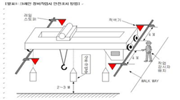
1.작업명 :크레인 주행 Wheel 교환작업
(작업자 : 기계정비직 3~6명 )
1.1 사전 준비작업
1) TBM은 설비운전, 정비담당자와 안전사항 협의 및 조치를 수행하고, TBM 결과 기록
2) 자재 및 작업 소요 공구 작업 위치로 운반
1.2 ILS
1) Crane 운전 협력사 담당자 또는 Crane 운영팀이 ILS Order에 기록된 위치에 N.F.B차단 후 1자 잠금
실시하고 지정 GIB에 Master Key를 삽입, ILS Order체크
2) Crane 점검 담당자는 잠금 조치자의 잠금상태를 확인하고 적합하면 잠금개소에 안전감찰을 게시한 후
지정 GIB에 개인 잠금을 실시한 뒤 ILS Order체크
3) GIB 운영자 항은 당사 단독 작업일때는 Mini Bord를 사용하므로 필요없음
(만약 2개회사 이상 작업 수행시는 잠금자의 파트장이 실시)
4) 작업수행자는 지정 GIB에 ILS Order List상 잠금 조치자 및 잠금 확인자의 W/O 작업명 및 LOCK 넘버와
서명을 확인하고 GIB에 잠금 조치자의 마스터키 삽입 여부 및 잠금 확인자 개인 잠금(Yellow Lock)을
확인한 뒤 작업자 전원 개인 잠금(Red Lock)을 실시
5) 작업수행측 팀장은(주임) P&ID 도면에 명시된 Point를 운전,정비 담당자와 같이 현장 확인을 실시
1.3 수리작업
작업순서 | 작업방법 | 안전사항
 | 작업소요 공기구를 작업위치에 운반 작업 Work Order 발행 탑승절차 프로세스 실행, ILS(필요시) 및 안전조치, 안전작업허가, TBM절차 준수, Tagging,작업착수 (Worker Order 전면 Comment 란에 품질요구사항 기록) - 4자(Work Order 발행자, 작업자, 운전자, 직영 공장 담당자) Tool Box Meeting을 명확히 하여 작업원 전원이 위험요인이 무엇인지 충분히 숙지 한다 신품 Wheel을 레카 차량에 적재하여 정비 장소 이동하여 하부 바닥에 적치한다. Wheel 교환용 간이 Jig 및 공기구 운반 | 작업현장에 도착해서 크레인 운전자,공장 담당자 도착하기 전까지는 모든 행위 금지 크레인 수리작업시 안전조치를 철저히 준수 크레인 운전자,공장담당자가 크레인 탑승구 까지 동행하지 않으면 크레인 탑승 금지 이동식 게단 설치가 불가피한 작업 발생시 운전자 동행하여 함께한 위치에서 안전대 고리 체결후 승,하차 한다 운전자는 운전석 이석시 운전실 비상 스위치 작동 크레인 탑승시는 반드시 탑승계단이용,이동용 사다리 이용 전원차단 ILS 확인철저 안전작업허가서, TBM 승인 비치 작업 표준, 위험성 평가(JSA, 작업 안전 분석) 비치
1) 준비 작업

Slide 7
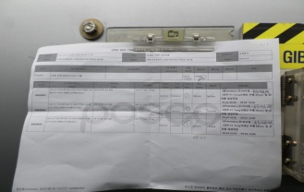
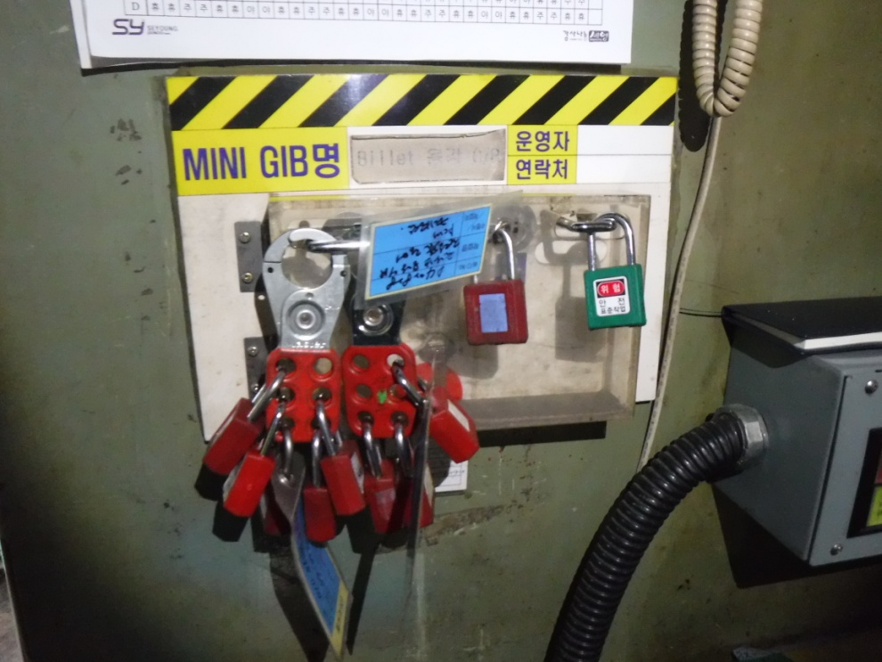
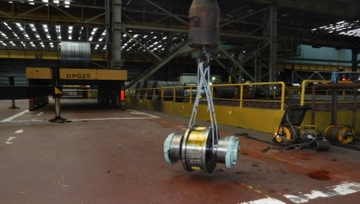
1.3 수리작업
작업순서 | 작업방법 | 안전사항
 | 원활한 작업수행을 위해 하부, 상부, 운전자 각 무전기 휴대 (상부작업자 1대, 하부작업자 1대, 운전자 1대) 안전지대 설정 - Crab 상부 : 외측 안전난간에 붙어서 회전체로부터 떨어짐. ※ Hoist 가동 시 상부 작업자(中 1명 조장 : 신호수), 운전자(리모컨 사용시), 안전지킴이 - 하부 작업장 : 안전펜스 밖 ※ 작업자(中 1명 반장 : 신호수), 안전지킴이 크레인 정비장소에 이동 후 정차한다. 전기정비에서 Trolley 전원차단 또는 구간 차단 후 ILS 실시 및 안전 표찰 게시한다 (Posco 허가자는 전원차단 확인) ※ T측 또는 전개소 교환시 Trolley Main 전원, 구간 Trolley 전원차단(R측 교환시 크레인 Main 전원차단) ILS 실시 :Trolley 전원차단(PR테크 전기), 차단개소 잠금(운전),확인자(PR테크담당자)표찰게시 주행 Stopper 설치,깃대 설치,현수막 설치 작업 크레인 주행 Wheel 교환 위치에 HYD’Crane 정차하여 작업 구역 설치 HYD’ Crane을 이용하여 주행 Wheel 두 줄걸이후 상부 Walk Way 상가 한다 Walkway 발판꺼짐상태 확인 후 꺼짐발생시 Walkway 규격에 맞게 철판절단하여 바닥에 설치 HYD’ Crane 으로 소요 공기구 상부로 상가 한다 주행 구동 Wheel 이동시(좌,우회전) 전도 방지 Jig 설치 후 작업 위치 이동 ※ T측 또는 전 개소 교환시 Trolley Main 전원, 구간 Trolley 전원 투입(R측 교환시 크레인 Main 전원차단(정비) ILS 실시 :Trolley 전원차단(PCM 전기), 차단개소 잠금(운전),확인자(PR테크담당자)표찰 게시 주행 Stopper 설치,깃대 설치,현수막 철거 Wheel 교환 위치로 크레인 이동하여 정지 한다 Crane Wheel 단면 Center 조정 시 Saddle부 HYD’ Jack(100 Ton) 를 사용하여 Wheel Center 를 맞춘다. | ILS Board에 Key Work Order ILS를 확인후 개인 Locking 실시 Tool Box Meeting 실시 이동형 CCTV 설치(상, 하부) 정비, 작업자 무전기 신호 방법 협의 및 준수(복명 복창 포함) - Crab 상부 작업시 작업자, 운전자 대면 소통 또는 무전기 사용 - 상/하부 작업자 동시 무전 연락 안전지킴이 복장 준수(유도봉, 호각, 안전 조끼) 크레인 승, 하강 시 임시 설치 탑승 계단 사용, 수공구 등을 손에 쥔 상태로 탑승 금지 가스발생지역 가스검지기 작업자 개인 착용후 작업 안전대 부착설비 노후 여부 확인후 작업 수공구 가방, 자루 사용 상부에서 공기구,자재 내릴시 Trolley에서 최소5M이상 떨어져서 올린다 중량물 취급 시 표준 신호 줄걸이 및 유도 JIG 사용 조업측 ILS 실시 확인(Board) 운전자 신호 연락 철저 및 안전거리 유지(가동 중 회전체 2m 이상) 고소 작업 시 지상에서 상부 작업을 인지할 수 있도록 현수막 설치(하부 보행자 인지 가능 높이) 하고 현수막 하부 끝부분에 로프 끈으로 고정시킨다. 전원차단 ILS 확인 철저 ILS Board에 Key Work Order ILS를 확인후 개인 Locking 실시 Tool Box Meeting 실시 작업장 하부에 접근금지 팬스를 설치 및 출입 시 상호 연락을 확실히 하고 안전지킴이를 배치 한다 Crane Trolley 전원 차단 및 안전표찰을 부착 전원차단 ILS 확인 철저 절연 장갑 착용(지적확인실시) 주행 Stopper 설치,깃대 설치 시 2인1조 전원차단 ILS 확인철저 작업자 운전자 간 상호 신호연락찰저(무전기 사용 및 복명 복창) 이중 고리 안전대 어깨 높이 체결 작업장소 하부에 안전 팬스 설치 상부 Wheel 상.하가시 유도로프, 지그활용, 임의촉수 금지 Wheel 고임상태 확인 후 횔 상가 Wheel 고임목 철저하게 하여 적치 차량진입하여 주차시 고임목 철저하게 확인 협소구간 주변 정리정돈 안전 지킴이배치로 작업 구역내 보행자 통제 현수막 보행자가 잘 보이는 위치에 설치 (지상 2~3M) Walk Way Wheel 이동시 전도 위험 발생(Jig 제작 사용) Wheel 이동시 작업자 손,발 위치확인 으로 협착 방지
1) 준비 작업

Slide 8
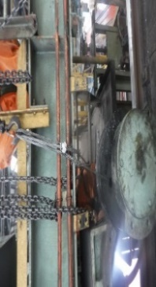
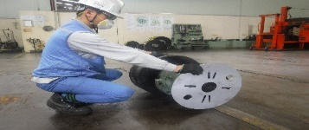
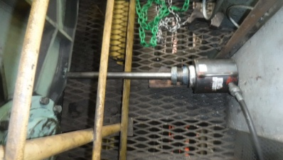
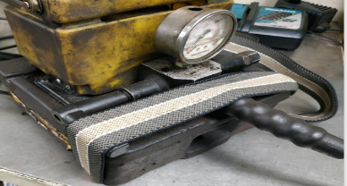
1.3 수리작업
작업순서 | 작업방법 | 안전사항
 | 탑승 절차 프로세스 실행,ILS실시,안전작업허가서 ILS 실시 :전원차단(운전자), 확인자(PCM담당자)표찰게시 (Posco 허가자는 전원차단 확인) ※ T측 또는 전개소 교환시 Trolley Main 전원, 구간 Trolley 전원차단(R측 교환시 크레인 Main 전원차단) 본작업 안전작업허가 승인 작업자,허가자,TBM 리뷰 주행 Stopper 설치,깃대 설치,현수막 설치 | 작업장소 트레일러 지속 이동 작업구역을 명확히 설정 작업구역 감시자 배치 후 작업 동일 라인 선상 크레인 가동중 : 사전작업시 동선 크레인 운전자 상호 TBM+, 스토퍼는 설치 불가, 사전작업 중 하부 감시자 1명 배치후 15M 근접시 크레인 운전자 취명 동일 작업장內 병행 작업이 발생 할 경우 상호간섭에 의한 위험요인을 사전공유하고 TBM 일지에 확인후 서명 할것 (TBM+ 활동) Crane 가동 전 사이렌 경보 방송 유압 Jack 사용시 작업자 안전거리 확보 유압 Jack 사용시 작업자 간 상호 복명 복창 후 작동 중량물 줄걸이시 두줄걸이 사용 유도로프 설치 HYD’Crane 운전자,작업자는 무전기로 상호신호연락(복명복창) 크레인 운전자,공장담당자가 크레인 탑승구까지 동행하지 않으면 크레인 탑승 금지 크레인 탑승시는 반드시 탑승계단이용,이동용 사다리 이용 2사항이 안될시 안전대 고리 체결후 승하차 한다 전원차단 ILS 확인철저 간이 스토퍼 범퍼에서 5M 이상설치,Bolt 조임상태확인(2인1조설치)
 | Walk Way상 안전 핸드레일을 취외할 경우 취외 구간에 보조로프(하리프)를 설치 후 핸드레일을 취외한다. 급지 Line 및 주행 Bumper 취외 주행 Wheel 상부 Walk Way 상가 및 이동 시(좌,우회전) 체인 블럭 줄걸이 후 이동(사전준비 작업) 구동 Wheel 전도방지 Jig Coupling에 설치 Wheel Base 고정 Bolt를 Impact Wrench로 분리 체인블럭을 이용하여 Line Shaft 줄걸이 후 Coupling을 분해 Coupling 분해시 Marking 실시 Saddle 하부에 HYD' Jack(100 Ton)을 설치(고임상태 확인 - Liner 고임시 제작된 규격 Adapter 사용 HYD‘ Jack Wheel 단면이 주행 Rail에서 분리 될때 까지 권상 하여 Base에서 Wheel을 인출 (분리 않될 경우 Hammer 타격) | 보조로프 설치구간 작업자는 안전대 고리를 체결 후 작업한다. 체인 블럭 줄걸이 상태 확인 Hook 해지장치 정상작동 확인 체인 블럭 사용 시 복명복창 실시 체인 블럭 사용 시 사전 HYD’ Jack 고임 시 직,수평 확인 (안전거리 유지) HYD' Jack을 평탄하고 견고한 곳에 설치 HYD’ Jack 권상,권하 시 작업간 복명복창 실시 HYD’ Jack 권상,권하 시 손,발 위치확인 (안전거리 확보) 안전바 설치 Oil Pump Lever 고정 밴드 사용 HYD’ Jack 고임 시 직,수평 확인 (안전거리 유지) HYD' Jack을 평탄하고 견고한 곳에 설치 HYD ’Jack 권상,권하 시 작업간 복명복창 실시 (안전거리 확보) Oil Pump Lever 고정 밴드 사용 Hammer 타격 시 정확히 타격 작업자 손 위치확인,최대한손사용금지 유압 쟈키 작동 시 지적확인 실시 후 작업하여 인적오류로 인한 재해 방지 타 회사 이동중 발목 골절사고가 발생, 작업 이동반경 내 단차 유무 점검
1) 준비 작업
2) 분해 작업
(구동)

Slide 9
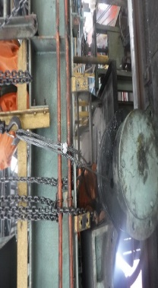
1.3 수리작업
작업순서 | 작업방법 | 안전사항
 | Sling Wire Rope 를 Wheel Block 에 두 줄걸이 한다. 중량물 하강 시 추락,충돌에 의한 재해를 방지 (안전지킴이 배치) 및 하부통행금지 체인 블록을 이용 Wheel을 줄걸이 하여 지상 크레인이 줄걸이 할 수 있을 때까지 끌어낸다. Wheel 취외 취부 시 Rope를 Wheel Block 에 두 줄걸이 사용(Wire Rope : 12ØX 1m 2본) 줄걸이 된 Hoist 와 Chain BlocK을 이용하여 (구동 ,종동)Wheel Assembly 를 서서히 Frame 에서 분리하여(체인 블록 사용하여) 완전히 빠져 나오면 작업에 지장이 없는 안전한 장소에 안착 Base에서 인출한 Wheel을 HYD' Crane을 이용하여 하강 Wheel 인출 시 중심 맞지않아 낙하 사고위험에 대비하여 체인 블록을 활용 중심 이탈에 대비한다 급지 Line 및 주행 Bumper 취외 Saddle 하부에 HYD' Jack(100 Ton)을 설치(고임 상태 확인) - Liner 고임시 제작된 규격 Adapter 사용 Wheel Base 고정 Bolt를 Hammer Wrench로 분리 HYD‘ Jack Wheel 단면이 주행 Rail에서 분리 될때 까지 권상하여 Base에서 Wheel을 인출 체인블록을 이용 Wheel을 줄걸이 하여 지상 크레인이 줄걸이 할 수 있을 때까지 끌어낸다 Wheel 취외 취부 시 Rope를 Wheel Block 에 두 줄걸이 사용(Wire Rope : 12ØX 1m,2본) 줄걸이된 Hoist 와 Chain BlocK을 이용하여 (구동 ,종동)Wheel Assembly 를 서서히 Frame 에서 분리하여(체인 블록사용하여) 완전히 빠져 나오면 상부 보도판의 작업가능 장소에 안착 Base에서 인출한 Wheel을 HYD' Crane을 이용하여 하강 | .유압Jack이 내려앉을 위험있으니 Wheel에 안전블록 사용 체인블록 중간단 사용 당김, 거는 곳, 작업전 점검 후 작업Hook 해지장치 정상작동 확인 체인 블럭,HYD ’Jack 작동 시 복명 복창 줄걸이 상태확인하여 이탈 및 추락방지 (Wire Rope 선정 및 상태점검) Rope 를 Wheel Block 에 두 줄걸이 사용 중량물 하강 시 추락,충돌에 의한 재해를 방지 및 하부통행금지 상부 작업 중 공기구,이물질 등 하부 투입 금지 중량물이 없더라도 C-Hook는 낙하 될 수 있으므로 하부 작업을 하지 말 것 중량물 작업반경내 접근금지 중량물 취급기 안전거리유지 손대용치공구 사용 Wheel 두 줄걸이 상태 확인 으로 낙하 재해 주의 Shaft 절손 부위 확인 철저로 낙하,협착 주의 Wheel 취급 시 손가락이 협착 주의(Jig 사용) 하강 시 작업자는 HYD’ 운전수 상호연락 철저(무전기 사용) HYD’ Crane 반경 안전 팬스 설치 하부 감시자 배치로 안전 재해 예방 HYD' Jack 인출 시 중량이므로 협착 및 추락에 주의 Oil Pump Lever 고정밴드 사용 Block 고정 및 HYD' Jack 수평 상태 확인 안전Belt 두 줄걸이 상부 고정체에 걸어 고정시켜 추락재해를 예방 HYD’ Jack 고임시 직,수평 확인 (안전거리 유지) HYD' Jack을 평탄하고 견고한 곳에 설치 안전블럭 설치 체인 블럭 줄걸이 상태 확인 Hook 해지장치 정상작동 확인 체인 블럭,HYD’ Jack 작동시 복명복창 줄걸이 상태 확인하여 이탈 및 추락방지 (Wire Rope 선정 및 상태점검) Rope 를 Wheel Block 에 두 줄걸이 사용 HYD’ Jack 고임시 직,수평 확인 (안전거리 유지) HYD' Jack을 평탄하고 견고한 곳에 설치 HYD’ Jack 권하 시 작업간 복명복창 HYD’ Jack 권상,권하 시 손,발 위치확인 (안전거리 확보) 체인블럭 고정 前 안전난간의 고정 상태를 확인한다 체인블럭이 고정돤 안전난간에 안점대 줄걸이를 하지 않는다(필요시 보조로프 설치) 유압 쟈키 작동 시 지적확인 실시 후 작업하여 인적오류로 인한 재해 방지 타 회사 이동중 발목 골절사고가 발생, 작업 이동반경 내 단차 유무 점검 라이너 고을때 손위치 확인, 반대편 추락위치 확인 라이너 고을때 튕김 주의, 주변 통제 확인
2) 분해 작업
(구동)

Slide 10
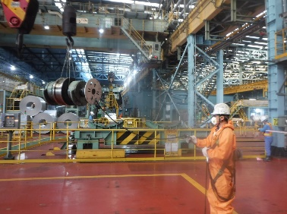
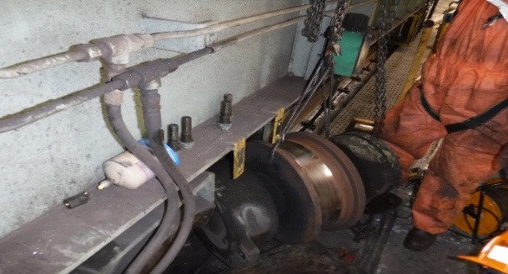
1.3 수리작업
작업순서 | 작업방법 | 안전사항
 | Wheel 인출시 중심 맞지 않아 낙하 사고위험에 대비하여 체인블록을 활용 중심 이탈에 대비한다 Shaft 절손된 Wheel 교환시 절손부위 오판에 대비하여 Block 추락에 대비 Flange Bolt 해체시 Nut를 걸어 놓고 해체 한 다음 취외 한다. (낙하예방) Shaft 절손된 Wheel 교환 시 절손부위 오판에 대비하여 Bearing Block 추락에 대비 Base Bolt 걸어 놓고 해체 한 다음 취외 한다. (낙하예방) HYD' Crane Wheel 하강 시 작업 반경내 안전 팬스 및 유도 Rope 사용한다. | Oil Pump Lever 고정밴드 사용 줄걸이 상태 확인하여 이탈 및 추락방지 (Wire Rope 선정 및 상태점검) Rope 를 Wheel Block 에 두 줄걸이 사용 중량물 하강시 추락,충돌에 의한 재해를 방지 (안전지킴이 배치) 및 하부통행금지 상부 작업중 공기구,이물질 등 하부 투입금지 중량물이 없더라도 C-Hook는 낙하 될 수 있으므로 하부 작업을 하지 말 것 안전거리를 유지하고 유도로프 또는 지그를 사용할 것 Wheel 두 줄걸이 상태확인 으로 낙하 재해 주의 하강 시 작업자는 HYD’ 운전수 상호연락 철저(무전기 사용) HYD’ Crane 반경 안전 팬스 설치 하부 감시자 배치로 안전 재해 예방 HYD' Jack 인출 시 중량이므로 협착 및 추락에 주의 안전바 설치 체인 블럭 줄걸이상태확인 Hook 해지 장치 정상작동 확인 체인 블럭,HYD ’Jack 작동 시 복명 복창 줄걸이 상태확인하여 이탈 및 추락방지 (Wire Rope 선정 및 상태점검) 중량물 취급 시 유도 로프 사용 중량물 작업반경내 접근금지 중량물 취급기 안전거리유지 손대용치공구 사용
 | 체인 블럭을 이용 Wheel 권상하여 굴림 받침대에 안착 준비된 예비품 구동Wheel을 줄걸이 하여 Rail에 올려 놓은 후 Saddle 하단부에 밀착 작업자 한사람이 HYD‘ Jack을 Down 시키고 Wheel Block Bolt Hole 과 Rocker Base Bolt Hole에 맞춘 후 Bolt체결하여 Bolting 한다 Wheel Base와 Wheel Bearing Block을 정확하게 밀착 한다. Wheel 고정 Bolt 및 Grease Line을 체결 HYD' Jack를 하강 한다. 체인 블록에 Coupling 줄걸이 후 수평 맞춘다. - Coupling Gerar에 Grease 도포를 충분히 한다 | Wheel 두 줄걸이 상태확인 으로 낙하 재해 주의 Shaft 절손 부위 확인 철저로 낙하,협착주의 Wheel 취급 시 손가락이 협착 주의(Jig 사용) 체인 블럭 줄걸이상태확인 Hook 해지 장치 정상작동 확인 체인 블럭,HYD ’Jack 작동 시 복명 복창 줄걸이 상태확인하여 이탈 및 추락방지 (Wire Rope 선정 및 상태점검) 작업자 손,발 위치 확인 체인블럭 고정 前 안전난간의 고정 상태를 확인한다 체인블럭이 고정돤 안전난간에 안점대 줄걸이를 하지 않는다(필요시 보조로프 설치 HYD’ Jack 고임 시 직,수평 확인 (안전거리 유지),안전바설치 HYD' Jack을 평탄하고 견고한 곳에 설치 HYD’ Jack 권하 시 작업 간 복명 복창 유압 쟈키 작동 시 지적확인 실시 후 작업하여 인적오류로 인한 재해 방지 타 회사 이동중 발목 골절사고가 발생, 작업 이동반경 내 단차 유무 점검 라이너 고을때 손위치 확인, 반대편 추락위치 확인 라이너 고을때 튕김 주의, 주변 통제 확인
2) 분해 작업
(종동)
3) 조립작업
(구동)

Slide 11
1.3 수리작업
작업순서 | 작업방법 | 안전사항
 | Coupling 은 Marking 부위를 확인하여 Bolt를 체결 체인 블럭을 이용 Wheel 권상하여 굴림 받침대에 안착 준비된 예비품 구동Wheel을 줄걸이 하여 Rail에 올려 놓은 후 Saddle 하단부에 밀착 작업자 한사람이 HYD‘ Jack을 Down 시키고 Wheel Block Bolt Hole 과 Rocker Base Bolt Hole에 맞춘후 Bolt 체결하여 Bolting 한다 Wheel Base와 Wheel Bearing Block을 정확하게 밀착 확인 탑승 계단 설치 및 Grease Line을 체결 Saddle 하부에 설치된 고임목과 HYD' Jack을 인출 한다 | HYD ’Jack 권상,권하 시 손,발 위치확인 (안전거리 확보) Oil Pump Lever 고정 밴드 사용 규격 공기구 사용 작업자 손가락 끼임 주의 체인 블럭 줄걸이상태확인 Hook 해지 장치 정상작동 확인 체인 블록 작동 시 작업자 간 상호 신호 연락 및 복명 복창 Wheel 두줄걸이 상태확인 으로 낙하 재해 주의 중량물 작업반경내 접근금지 중량물 취급기 안전거리유지 손대용치공구 사용 Shaft 절손 부위 확인 철저로 낙하,협착주의 Wheel 취급시 손가락이 협착 주의(Jig 사용) HYD’ Jack 고임시 직,수평 확인 (안전거리 유지) HYD' Jack을 평탄하고 견고한 곳에 설치 HYD’Jack 권하 시 작업간 복명복창 HYD’Jack 권상,권하 시 손,발 위치확인 (안전거리 확보) 유압 쟈키 작동 시 지적확인 실시 후 작업하여 인적오류로 인한 재해 방지 타 회사 이동중 발목 골절사고가 발생, 작업 이동반경 내 단차 유무 점검 라이너 고을때 손위치 확인, 반대편 추락위치 확인 라이너 고을때 튕김 주의, 주변 통제 확인 유압JACK 분해 조립시 잔압 확인후 작업 라이너 다단 삽입시 파손상태 확인 후 작업 라이너 삽입시 무게에 의한 손가락 끼임 위험 확인 .유압Jack이 내려앉을 위험있으니 Wheel에 안전블록 사용 체인블록 중간단 사용 당김, 거는 곳, 작업전 점검 후 작업 Oil Pump Lever 고정밴드 사용 HYD’ Jack 고임시 직,수평 확인 (안전거리 유지) HYD' Jack을 평탄하고 견고한 곳에 설치 안전설치바설치 HYD’ Jack 권하 시 작업간 복명복창 HYD’ Jack 권상,권하 시 손,발 위치확인 (안전거리 확보) Oil Pump Lever 고정밴드 사용 체인블록 고정 前 안전난간의 고정 상태를 확인한다 체인블록이 고정돤 안전난간에 안점대 줄걸이를 하지 않는다(필요시 보조로프 설치
 | 주행 Stopper 설치,깃대 설치, 현수막, 철거 Trolley 전원 투입 Wheel 주행 Test 실시 및 이음,진동 상태 확인 한다 Grease 급지 Line 확인 누유 부 확인한다 Crane Wheel Centering 상태를 확인 | 절연 장갑 착용 후 전원 투입 ILS ID 확인 철저 전원 투입 후 설비 가동시 안전지대로 이동 주행 Stopper,깃대 철거 시 2인1조로 이동하며 안전벨트 2 중고리 체결 철저 시운전시 운전자는 사이렌 경고방송 후 Crane 가동 작업자,운전자와 상호연락 철저(무전기 사용) Crane 가동시 작업자는 안전거리유지
3) 조립작업
(종동)
4) 시운전 작업

Slide 12
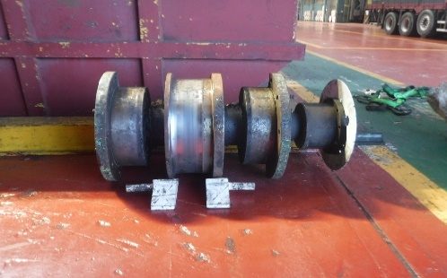
1.3 수리작업
작업순서 | 작업방법 | 안전사항
 | Walkway 상부 구 Wheel 내리기 위해 크레인을 간섭 없는 곳 으로 이동하여 정지한다. Trolley 전원 차단 구 Wheel 두 줄걸이 후 HYD’ Crane 으로 지상으로 하강 한다 소요공기구를 줄걸이 후 지상으로 내린다. 교환 Wheel은 공장 하부에 또는 정비센터로 이동하여 고임목 설치하여 적치한다 | 작업자 운전자 간 상호 신호 연락 철저(무전기 사용 및 복명 복창) 전원차단 ILS 확인철저 절연 장갑 착용 후 전원 차단 중량물 유도 로프 사용 중량물 작업반경내 접근금지 중량물 취급기 안전거리유지 손대용치공구 사용 상부에서 공기구,자재 내릴시 Trolley에서 최소5M이상 떨어져서 내린다 하부 안전 감시자 배치 및 보행자 통행 제한 소요 공기구 및 폐자재 하부로 이동 시 2인1조로 운반 운반 전 주변 설비 및 통행로 인지 후 안전하게 이동 계단 통행 시 핸드레일 잡고 이동 하강 시 작업자는 HYD’ 운전수 상호연락 철저(무전기 사용) HYD' Jack 인출 시 중량이므로 협착 및 추락에 주의 안전Belt 두 줄걸이 상부 고정체에 걸어 고정시켜 추락 재해를 예방 Wheel Flange 고임목 설치로 협착재해예방 HYD’ Crane 반경 안전팬스 설치 하부 감시자 배치로 안전 재해 예방
 | 작업 종료 후 작업장 주변을 정리정돈하고 폐자재,폐 걸레등 지정 환경관리함에 분리수거 한다. | 수공구 가방, 자루 사용하여 걸림, 전도에 주의한다.
5) 철수 작업
6) 환경 정리
각 작업단계별 안전조치 사항은 JSA에 따른다. 끝.

Slide 13
1.3 수리작업
작업순서 | 작업방법 | 안전사항
1.Wheel Pinion Shaft Gear 교환 | ※ Wheel Pinion Shaft(Super) Gear 교환 ]주행부 Saddle 하부에 HYD' Jack(100 Ton)을 설치(고임상태 확인) 작업자간 상호신호연락 후 자키를 조정하여 Wheel을 Rail 단면에서 10~20cm 정도 띄운후 HYD' Jack(100 Ton)작동을 멈춘다 - Liner 고임시 제작된 규격 Adapter 사용 Wheel 상부에 UCP Bearing Base Bolt를 Impact Wrench 또는 함마렌치,스페너로 분해한다 Saddle 상부에 체인블럭 설치 후 Pinion Shaft에 두 줄걸이를 한다 체인블럭을 천천히 Up 시켜 Pinion Shaft를 Saddle에서 인출한다음 Down하여 Walk Way 하부에 안착한다 신품 Pinion Shaft를 두 줄걸이하여 체인블럭을 Up 시켜 Saddle 부에 삽입하여 Wheel Ring Gear를 움직여 Pinion Gear간 Home을 맟추어 조립한다 UCP Bearing Base Bolt Hole에 맞춘다음 Bolt를 조립하여 견고히 Bolting한다 | 작업자는 안전대 착용 후 보조로프(하리프)에 두 줄걸이 체결 하여 이동,정비작업을 한다 작업자간 상호신호연락 철저 및 복명 복창 체인 블럭 사용시 작업자 간 복명 복창 및 작업자 손,발 위치 확인 하면서 작동 규격 줄걸이 Rope 및 공기구 사용 줄걸이 Rope 상태점검 유압 쟈키 작동 시 지적확인 실시 후 작업하여 인적오류로 인한 재해 방지 타 회사 이동중 발목 골절사고가 발생, 작업 이동반경 내 단차 유무 점검 Oil Pump Lever 고정 밴드 사용 라이너 고을때 손위치 확인, 반대편 추락위치 확인 라이너 고을때 튕김 주의, 주변 통제 확인 HYD’ Jack 고임 시 직,수평 확인 (안전거리 유지) HYD' Jack을 평탄하고 견고한 곳에 설치 HYD ’Jack 권상,권하 시 작업간 복명복창 실시 (작업자 안전거리 확보) 중량물 취급시 작업자 안전거리 확보 작업자 안전대 착용후 두 줄걸이 체결 철저
1.운전실 Wheel 교환 | ※ 운전실 Wheel 교환 임팩트 또는 스페너로 Gear Motor Bolt를 해체한다 Gear Motor를 정비에 간섭 안되는곳에 안착한다 Wheel Pin에 Plate Bolt를 취외한다 Hammer 사용하여 Pin을 Wheel에서 빼낸다 HYD’Crane으로 줄걸이를 하여 Wheel을 Saddle사이에서 취외하여 하부 바닥에 안치한다 -HYD’Crane 진입불가시 상부 Beam (Jig를 Saddle 설치)체인블럭을 설치하여 Wheel에 줄걸이를 하여 빼낸다 Wheel Bearing Cover 분해 후 Bearing 취외한다 신품 Bearing를 조립 후 Wheel Bearing Cover 조립한다(Bearing 그리스 급지 충분히한다) HYD’Crane으로 줄걸이를 하여 Wheel을 Saddle사이에서 삽입하여 Pin을 조립한다(Pin 마모시 신품 교환) -HYD’Crane 진입불가시 상부 Beam (Jig를 Saddle 설치)체인블럭을 설치하여 Wheel에 줄걸이를 하여 Saddle사이에 조립 후 Pin을 Wheel에 삽입하고 Nut를 채우고 Bolting한다 | 작업자는 안전대 착용 후 보조로프(하리프)에 두 줄걸이 체결 하여 이동,정비작업을 한다 체인 블럭 줄걸이 상태확인 Hook 해지장치 정상작동 확인 작업자간 상호신호연락 철저 및 복명 복창 체인블록 작동시 복명 복창 줄걸이 상태확인하여 이탈 및 추락방지 (Wire Rope 선정 및 상태점검) 줄걸이 Rope를 Wheel 에 두 줄걸이 사용 중량물 하강 시 추락,충돌에 의한 재해를 방지 (안전지킴이 배치) 및 하부통행금지 상부 작업 중 공기구,이물질 등 하부 투입 금지 중량물 줄걸이시 두줄걸이 사용 유도로프 설치 HYD’Crane 운전자,작업자는 무전기로 상호신호연락(복명복창) Hammer 타격시 정밀타격 전용 Jig 사용하여 Hammer 타격 작업자 안전거라유지 그리스 얼굴 접촉 안되게 안전거리 유지

Slide 14
1.3 수리작업
작업순서 | 작업방법 | 안전사항
1.Wheel 탈선복구 작업 | 주행 Rail에서 Crane 주행 Wheel 탈선 복구 작업 Walkway Beam에 체인 블록(5Ton)을 설치하여 M1 Crane T측 종동 Wheel Base에 줄걸이 후 Teansion을 받도록 한다 R측 종동 Wheel Base에 체인블럭(1Ton)을 설치하여 종동Wheel이 분리 되지 않도록 고정시킨다 동일 선상 M2 Crane 으로 정비 작업 M1 Crane을 충돌하여 Walkway Beam 하부에 유압 Jack를 설치 할수 있는 위치까지 이동 시킨다 | 작업자,운전자 무전기로 상호신호연락 철저 및 복명 복창 작업자 Crane 가동시 신호수외 모든 작업자 안전지대로 이동 신호수 작업자는 안전거리 확보 후 작업 Crane 가동전 경고 사이렌 3회 방송 후 가동 체인 블럭 사용시 작업자 간 복명 복창 및 작업자 손,발 위치 확인 하면서 작동 규격 줄걸이 Rope 및 공기구 사용 줄걸이 Rope 상태점검
2.Idel Gear 교환 분해,조립작업 | ※ 주행 Idel Gear 교환 Motor Base 분해하여 Gear 플러를 이용하여 Heting 하여 인출한다 Sheft Base Bolt 분해 분해 후 레카 차량을 이용하여 Idel Gear Set에 줄걸이 하여 취외한다 신품 Gear에 Bearing 조립을 한다 Shaft에 Gear Heitting 하여 조립한다 Gear에 Gease 급지 충분히 한다 신품 Idel Gear Set에 두 줄걸이를 한다 Motor Gear 조립 후 Base 안착 하여 Bolt조립한다 주행 Wheel Base에 Cover Bolt Hole을 맞춘다. Base Bolt 조립하여 견고히 체결 한다 | 작업자,레카 운전자 무전기로 상호신호연락 철저 및 복명 복창 중량물 취급시 두 줄걸이 사용 작업자 안전거리 유지 중량물 취급시 적정 Jig 사용 적정 공기구 사용 및 작업자 손,발 위치 확인 화기 작업시 방염복,안면 보호구 착용 소화기 비치 화재 감시자 배치 작업구역 안전 팬스 설치
4.Wall Crane 이동 | ※ Wall Crane 정비장소 이동 Walkway 통로 Beam에 체인블럭을 설치 후 Wall Crane에 줄걸이 한다 체인블럭을 당겨 정비장소로 이동한다 정비장소 이동 한다음 체인블럭을 철거한다 | 체인 블럭 사용시 작업자 간 복명 복창 및 작업자 손,발 위치 확인 하면서 작동 규격 줄걸이 Rope 및 공기구 사용 줄걸이 Rope 상태점검

